Slide 1
界面增强超导
主讲人：粟恒奕
小组成员：杨怀远、赵家鑫、王泽人、陈艳艳、钟山、粟恒奕

Slide 2
界面增强超导
超导理论
界面效应
总结与展望
FeSe/SrTiO₃
其他实验证据

Slide 3
超导理论

Slide 4
超导理论
引入有效库伦排斥和电声耦合谱系数
BCS理论
Eliashberg超导微观理论
$<ω>：$声子频率均值
N(0)：费米面电子态密度
$α^{2}F(ω)：$能量为$ℏω的$声子在单位时间内散射的电子
假设$α^{2}F(ω)$与声子态密度形状相似
Allen-Dynes修正的McMillan公式
强电声耦合体系（$λ>1$）
McMillan公式
$μ∗：$有效库伦相互作用
$λ$：电声耦合系数
Notes:
这部分理论很复杂，有大量计算，不会有人想听的
其实这部分才是真正的机制，但是讲不清楚

Slide 5
界面效应

Slide 6
界面效应
界面间电声耦合
电子转移
张力应变

Slide 7
界面间电声耦合
靠近的能带结构
大的耦合系数

Slide 8
电子转移
富电子表面态
差距较大的费米面

Slide 9
张力应变
二次影响：
(1) 费米面变化
(2) 电子掺杂与电声耦合
(3) 声子模变化

Slide 10
FeSe/SrTiO₃

Slide 11
界面增强
采用BCS拟合得到的超导转变温度
X.J. Zhou et al, Phase diagram and electronic indication of high Tc SC at 65 K in single layer FeSe films, Nature Mater., 2013, 12; 605-610;
块材：
超导转变温度常压下8K
高压下36.7K
STO上的单层FeSe薄膜：
超导转变温度：~65K

Slide 12
电声耦合
证据：
复制带的出现
100meV O声子模耦合
反驳：
2018年，George A. Sawatzky
复制带的出现不一定是电声耦合的结果，也可能是光电子能量损失造成的。
复制带的出现
Z.X. Shen et al, Interfacial mode coupling as the origin of the enhancement of Tc in FeSe films on SrTiO₃, Nature, 2014, 515; 245-248

Slide 13
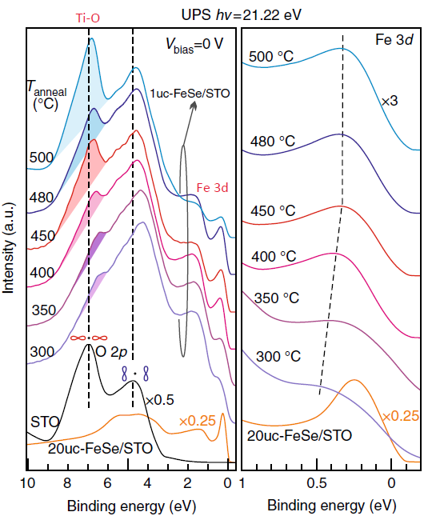
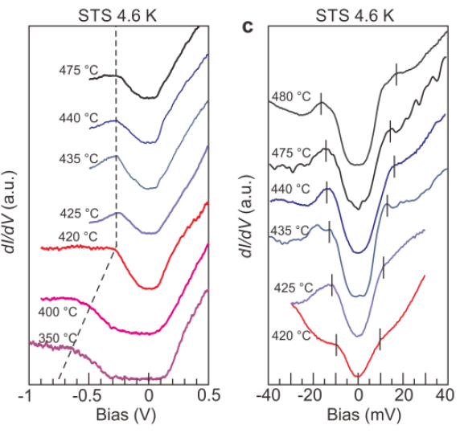
电声耦合
其他实验证据：
Ti-O键的相对增强
富余Se的脱附
Notes:
本研究利用紫外光发射光谱（UPS）和元素敏感X射线光电子能谱（XPS）研究了1uc-FeSe/STO异质结构的能带排列和电子重建。研究了电荷转移的起源与电声耦合增强的起源。
这张图显示了在超高真空（UHV）中，在300至500°C温度下连续退火后FeSe/STO表面形貌的演变。退货温度为300K时，1uc FeSe薄膜遵循了STO（001）表面的阶梯状结构。2uc-FeSe岛（明亮区域）总是出现在较低阶地台阶边缘，表明理想的台阶流增长。随着进一步退火，2uc-FeSe岛在400℃分解并完全消失。由于富硒生长条件，退火温度低于400°C的1uc-FeSe薄膜含有丰富的硒原子。在450℃充分退火后，额外的硒原子解吸，薄膜变成化学计量。退火温度从480升到500时候，薄膜覆盖率下降，并且出现了轻微的Se空位。
这张图显示了1uc-FeSe/STO随退火温度升高的归一化UPS谱。为了比较，我们还显示了在1200摄氏度下退火的原始STO基板（黑色曲线）和20uc FeSe/STO（橙色曲线）退火的基板的光谱。
在STO接近费米能级的间隙区出现一个～0.5eV的小峰和～1.8eV的宽峰。它们对应于Fe 3d导出的谱带。从350到400摄氏度，峰的强度显著增加，这与额外Se的脱附有关。谱峰向费米能级偏移，表明电子关联增强；库仑相互作用可以使一个宽的价带重整为一个峰，同时把它的光谱推向费米能级，这在铁基超导体中是普遍观察到的。
随着退火温度的升高，Fe 3d能带向较低的方向移动，直至在T退火大于450摄氏度时达到饱和。低温扫描隧道谱（STS）进一步揭示了当fe3d峰停止移动时，超导禁带打开，禁带的大小随退火温度的升高而逐渐增大并达到最大值。
ARPES与STS的研究揭示了Fe 3d能带位置与超导电性的出现之间的一致相关性。因此，将饱和Fe 3d峰与低温下超导电性相关联。
中间这张图左边部分显示了o2p非键合态与Ti-O键合态随退火温度升高的归一化UPS谱。结合能（BE）～7eV处的高能峰对应于Ti-O键合态，而～5eV处的低能峰来自于o2p非键合态。
【强度在3 eV左右突然下降，从中可以通过将线性拟合外推到零强度来提取价带最大值（VBM）为3.3eV。因为这里费米能级与导带顶对齐，所以能隙Eg（STO）=3.3eV。】
随着退火温度增加，o2能级的高能量峰减小为一个小的凸起，表明Ti-O键明显减弱。键的减弱可能是由于在1uc-FeSe/STO32界面上插入了额外的Se原子。退火温度再上升时，钛-氧键合峰的强度逐渐恢复，其峰值位置也呈现出逐渐的蓝移。同时，非键合峰的强度变化不大，且也表现出蓝移。有趣的是，在T退火温度为450℃时，Ti-O键合峰急剧上升。图1d绘制了键合峰与非键合峰的强度比，从300 °C到450 °C可以看到持续上升，这是Ti-O键增强的表现。
由于电子在这个电离能范围内的平均自由程约为1nm，我们在这里讨论的强度比主要涉及表面键。其与超导电性的密切对应表明，表面Ti-O键在FeSe/STO高温超导电性中起着关键作用。特别是STO中这些键所支持的声子可能与FeSe中的电子相互作用并提高跃迁温度。
ARPES中看到的复制带的光学声子模式沿着Ti–O方向传播；在生长态，多余的硒原子很大程度上屏蔽了STO中F-K声子模产生的偶极场，而衬底介导的电子-声子耦合则表现得很差。退火后，硒原子解吸，电场能穿透FeSe，使衬底介导的电子-声子耦合增强。
这种对比表明，电子-声子耦合变得更强，进一步扩大了超导间隙。
【总的来说，就是观测到了样品由非超导态到超导态的演化过程中钛氧配对键相对钛氧非配对键的增强现象，这反映了衬底中声子传输在进入超导态时获得了改善。这一观测不仅为电声耦合的增强过程提供了直接实验证据，而且还指出电声耦合增强与铁硒中富余的硒的脱附直接相关。实验发现的电声耦合在进入超导态后持续增强表明它是在电荷转移基础上进一步提高超导转变温度的关键因素。】
【这几张图主要说明几个点：界面电荷转移导致铁带的轨道选择性强重整化；随着退火，Ti-O键变得更强。它反映了衬底介导的电子-声子耦合的增强，进一步促进了超导电性。】

Slide 14
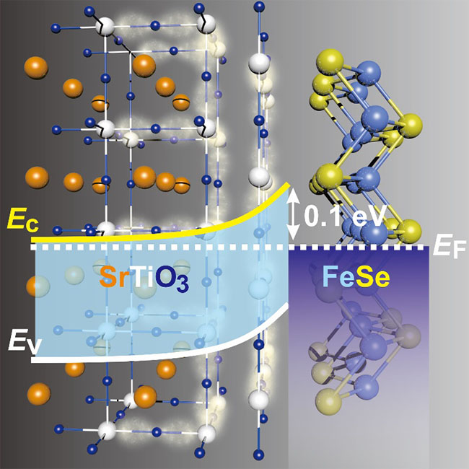
电子掺杂
STO衬底：
O空位的影响
费米面的差异

Slide 15
电子掺杂
本身处于高度掺杂的状态：
变异的能带结构
绝缘/超导体相变
2016年，液体门控技术，直接调节电子掺杂水平，最高48K的超导转变温度
不同掺杂浓度下FeSe薄膜的超导特性
X.H. Chen et al, Evolution of High-Temperature Superconductivity from a Low- Tc Phase Tuned by Carrier Concentration in FeSe Thin Flakes, Phys. Rev. Lett., 2016, 116(7); 077002

Slide 16
张力应变
晶格常数：
FeSe块材：3.76Å
FeSe/STO：3.90Å
2014年，封东来实验组，FeSe/Nb:SrTiO₃/KTaO₃：
晶格常数3.99Å
超导转变温度70K

Slide 17
总结与展望

Slide 18
总结与展望
总结：
丰富的实验证据
有待进一步丰富的理论
展望：
理论的建立与检验
高温磁性超导体的应用前景

